Slide 1


Università degli Studi di Palermo
Dipartimento di Ingegneria Informatica
Corso di Laurea in Ingegneria informatica Magistrale - Intelligenza Artificiale
Robot Fisioterapista per la HRI
Studenti: Corrao Stefano, La Barbera Antonino, Sciacca Riccardo, Sgroi Davide
Professori: Chella Antonio, Seidita Valeria Anno Accademico 2024/2025

Slide 2
Contesto
La fisioterapia è fondamentale per la riabilitazione post-operatoria e per pazienti anziani.
I terapisti hanno un carico di lavoro elevato e non sempre possono seguire ogni paziente in modo continuativo.
I pazienti necessitano di motivazione costante e feedback immediato per svolgere correttamente gli esercizi.
La robotica assistiva può offrire supporto personalizzato, monitoraggio e incoraggiamento, senza sostituire il terapista.

Slide 3
Obiettivi
Riconoscere efficacemente i movimenti dell'utente
Guidare l'utente nella correzione della postura
Dimostrazione degli esercizi

Slide 4
Flusso del sistema
Nao propone un esercizio di fisioterapia assumendo la postura corretta
L'utente copia la postura di Nao
Si passa al prossimo esercizio
Postura corretta
Nao analizza la postura
Postura Errata
Nao suggerisce come migliorare la postura

Slide 5
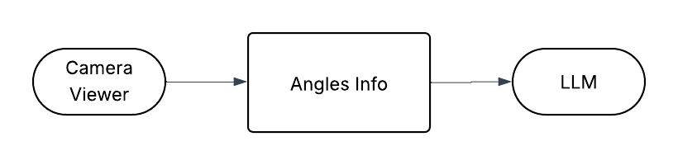
Architettura del sistema
Camera Viewer: Elabora i frame delle fotocamere e pubblica gli angoli sul topic “Angles Info”
LLM: Estrae gli angoli dal topic e li passa ad un LLM tramite prompt per ottenere i suggerimenti correttivi

Slide 6
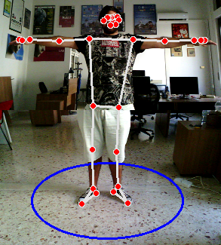

Riconoscimento posa
MediaPipe Pose è un modello di visione artificiale di Google che rileva e traccia automaticamente i punti chiave del corpo umano (o landmarks) a partire da un flusso video, utilizzando reti neurali per stimare la posizione 2D e 3D delle articolazioni principali in tempo reale.

Slide 7
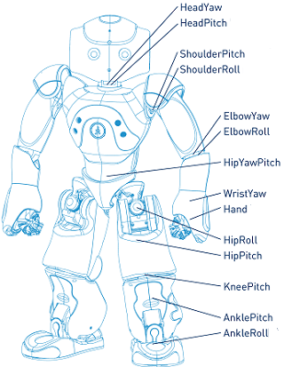
Elaborazione posa
Il braccio di NAO dispone di quattro principali gradi di libertà (DoF):
Shoulder Roll: permette il movimento laterale del braccio.
Shoulder Pitch: consente di alzare o abbassare il braccio in avanti o indietro.
Elbow Roll: regola la flessione del gomito verso l’interno o l’esterno.

Slide 8
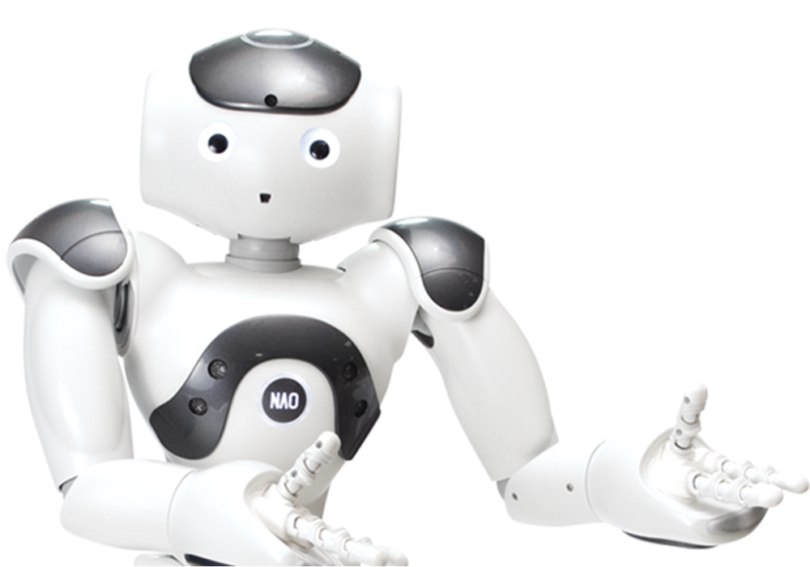
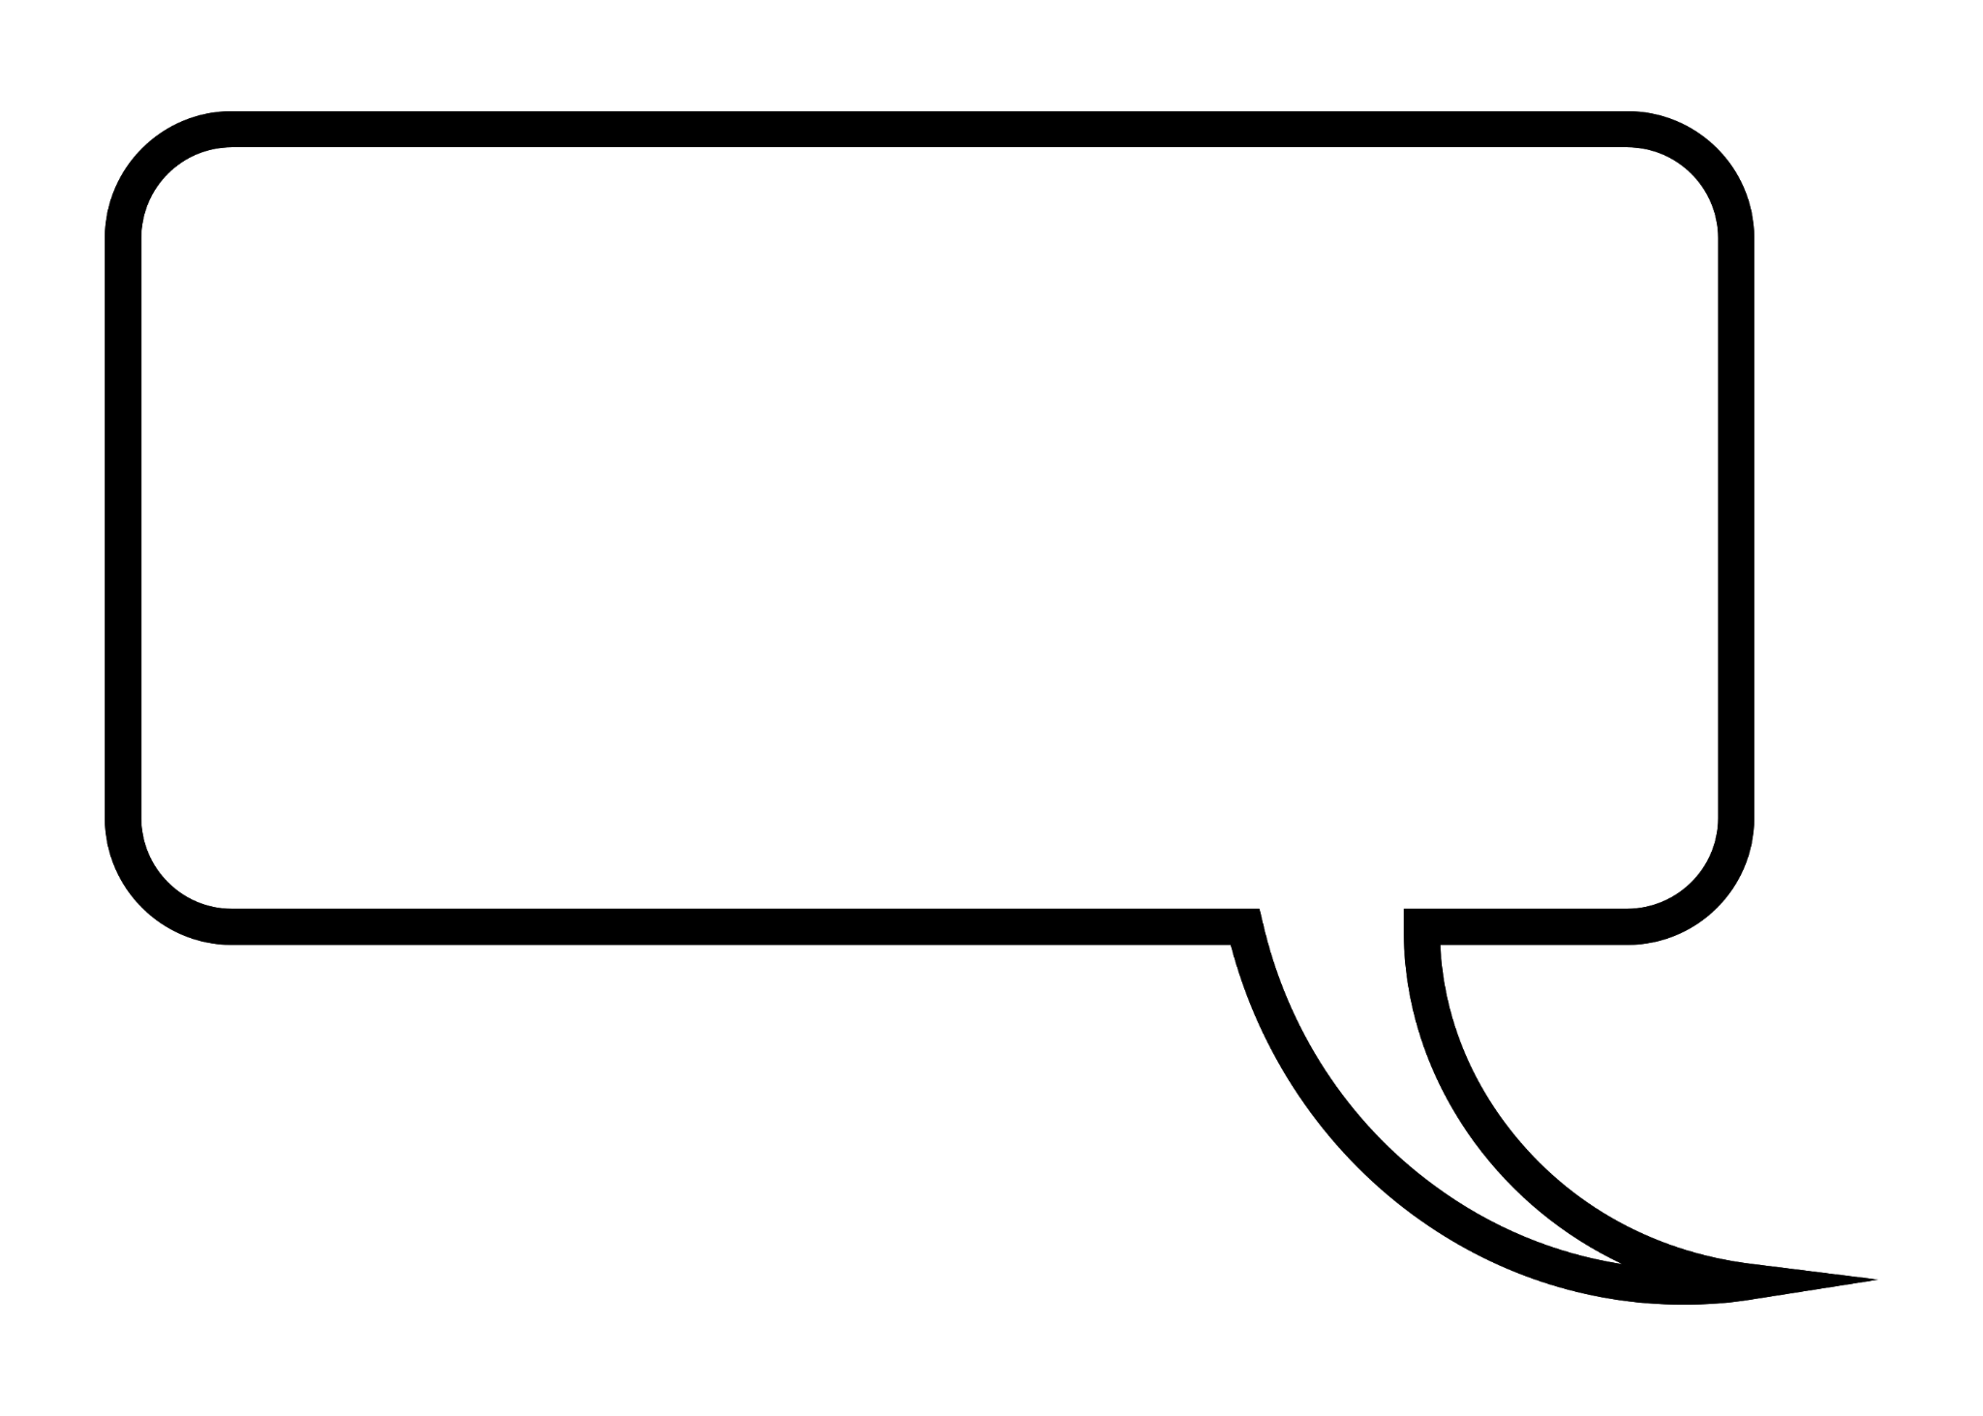

Suggerimento adattivo
Per aumentare il coinvolgimento, il robot riconosce quando l’utente compie un errore e fornisce suggerimenti personalizzati su come correggerlo, sfruttando un modello di linguaggio come Gemini.
Prova ad alzare di più il braccio destro!

Slide 9
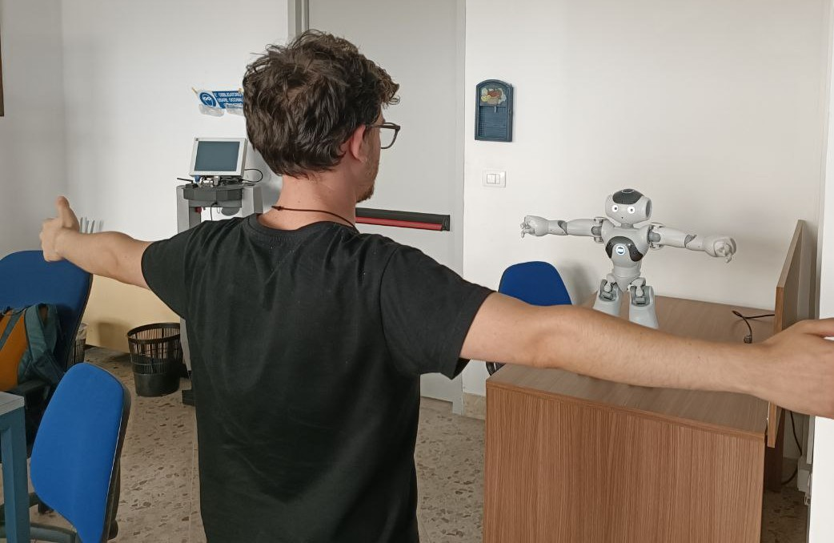
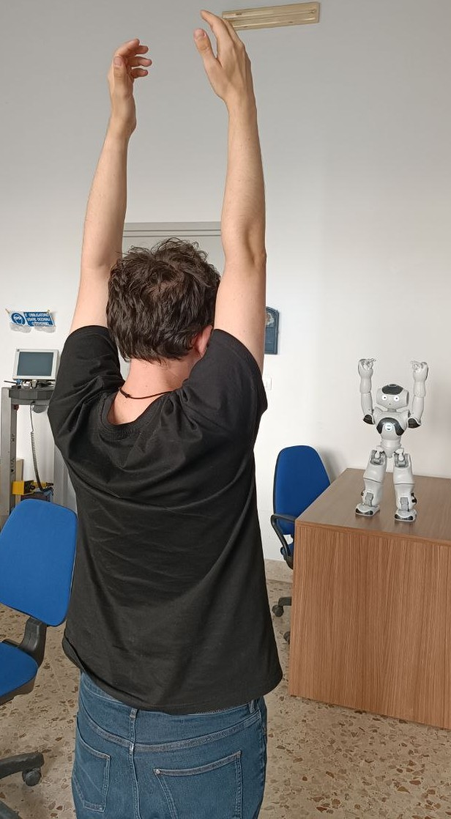
Scenario dimostrativo

Slide 10
Sviluppi futuri
Profilazione per piani di fisioterapia personalizzati
Ampliare il numero di esercizi sfruttando movimenti di testa, corpo e gambe
Integrare strumenti di supporto per migliorare la qualità complessiva del sistema
Comunicazione multimodale

Slide 11
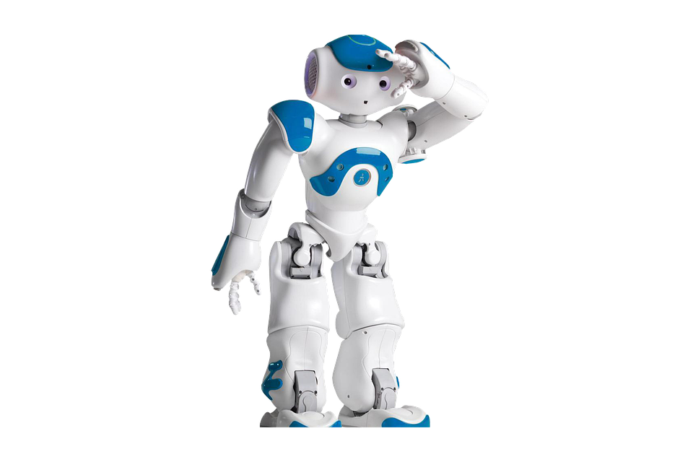
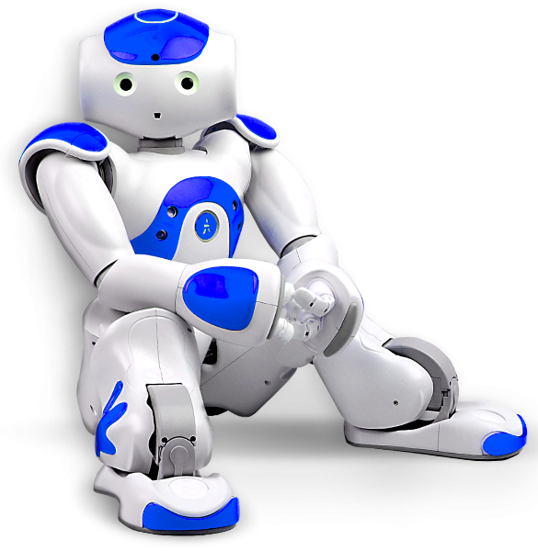
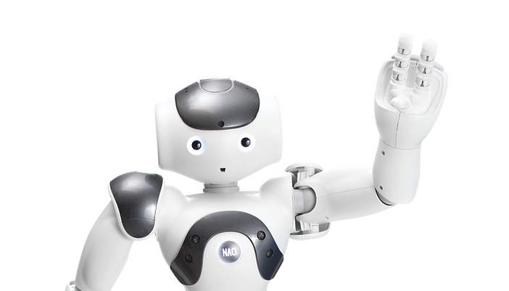
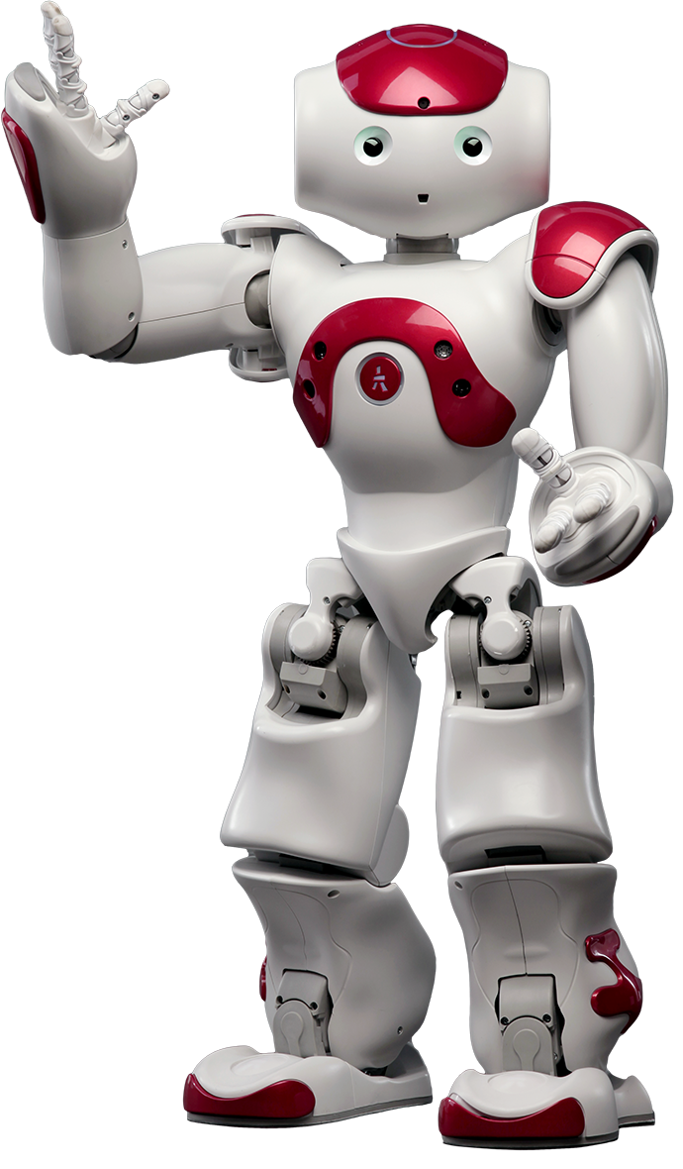
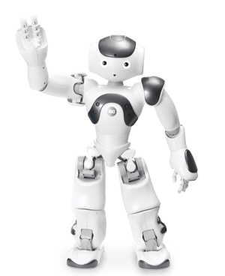
GRAZIE PER L’ATTENZIONE

